Slide 1
Рівень навченості учнів 5-9 класів за 2019-2020 навчальний рік
по класах і
предметах

Slide 10
Рівень навченості учнів 5-9 класів за 2019-2020 навчальний рік
по предметах

Slide 11
1. ХРИСТИЯНСЬКА ЕТИКА. ПРАВОЗНАВСТВО. ОБРАЗОТВОРЧЕ МИСТЕЦТВО. ТРУДОВЕ НАВЧАННЯ. МУЗИКА. ФІЗКУЛЬТУРА. | 100
2. ІНФОРМАТИКА | 96
3. ОСНОВИ ЗДОРОВ’Я | 94
4. УКРАЇНСЬКА ЛІТЕРАТУРА | 87
5. ЗАРУБІЖНА ЛІТЕРАТУРА | 86
6. ХІМІЯ | 85
7. БІОЛОГІЯ | 83
8. МАТЕМАТИКА. ІСТОРІЯ УКРАЇНИ. УКРАЇНСЬКА МОВА | 82
9. ФІЗИКА | 79
10. ГЕОГРАФІЯ. ВСЕСВІТНЯ ІСТОРІЯ | 78
11. АЛГЕБРА. НІМЕЦЬКА МОВА | 74
12. ГЕОМЕТРІЯ | 67
13. АНГЛІЙСЬКА | 60

Slide 12
Рівень навченості учнів основної школи за 2019-2020 навчальний рік
86% (82%)

Slide 13
Рівень навченості учнів 3-4 класів за 2019-2020 навчальний рік
по предметах

Slide 15
Рівень навченості учнів початкової школи
за 2019-2020 навчальний рік
95% (100%)

Slide 16
Рівень навченості учнів школи за 2019-2020 навчальний рік
по класах

Slide 18
Рівень навченості учнів школи за 2019-2020 навчальний рік
90% (90%)

Slide 19
Участь
в
олімпіадах, конкурсах, проектах, семінарах, змаганнях…

Slide 20
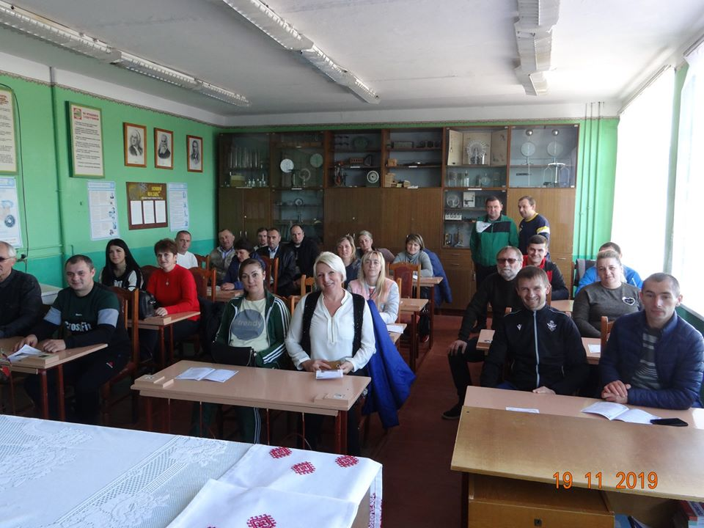
Семінар учителів
фізичної культури

Slide 21
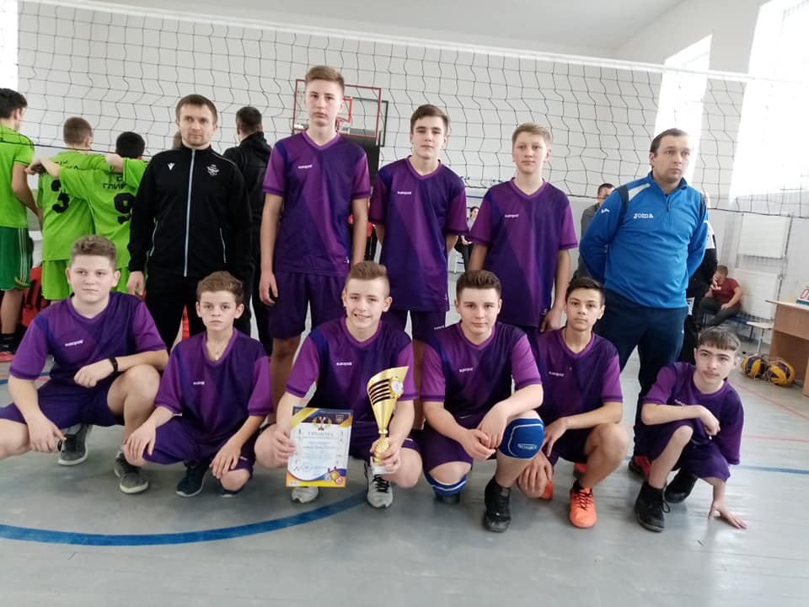
Перемога
в районних змаганнях з волейболу

